Slide 1
РІВНЯННЯ СТАНУ ІДЕАЛЬНОҐО ГАЗУ. ГАЗОВІ ЗАКОНИ

Slide 2
Абсолютним нулем температури називається така температура, при якій об'єм ідеального газу дорівнює нулю.
Досягнути абсолютний температурний нуль неможливо, бо повинен припинитися тепловий рух, а це — неможливо, бо не існує матерія без руху

Slide 3
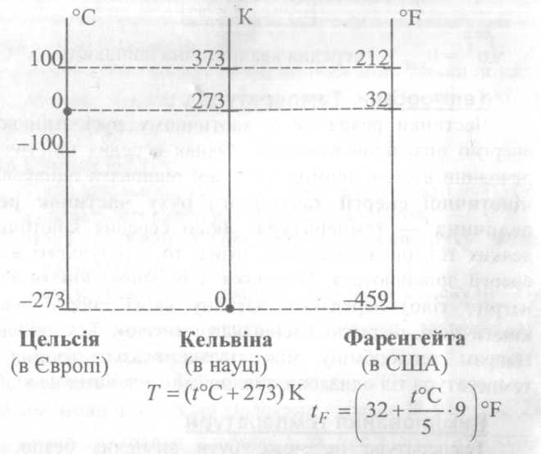
кипіння води танення льоду

Slide 4
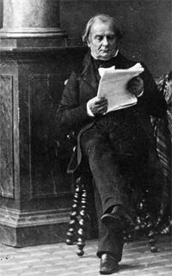
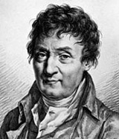
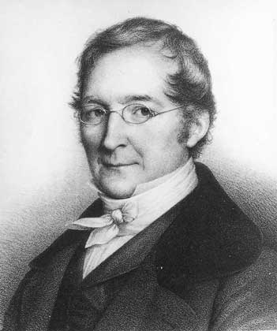
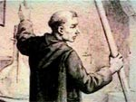
Жак Александр Сезар ШАРЛЬ
Бенуа Поль Эмиль Клапейрон
Едм Маріотт
ГЕЙ-ЛЮССАК, ЖОЗЕФ ЛУИ

Slide 5
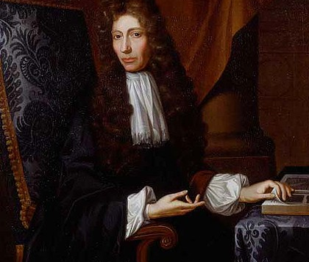
В 1660-х годах физик Роберт Бойль (закон Бойля-Мариотта) составил список из 24 будущих открытий человечества.
Часть из них уже реальность: человек научился летать и плавать под водой разработаны болеутоляющие, снотворные, галюциногенные препараты и антидепрессанты стала возможной трансплантация органов решены проблемы точной картографии и навигации изобретена лампочка произошла революция в сельском хозяйстве сделана легкая и прочная броня и корабли из металла, не зависящие от силы ветра резко увеличена средняя продолжительность жизни впереди еще возможность лечить на расстоянии возвращению молодости или по крайней мере некоторых её признаков — зубов или цвета волос превращение одних видов животных, растений в другие (превращения одних металлов в другие уже возможно)

Slide 6

РІВНЯННЯ СТАНУ ІДЕАЛЬНОҐО ГАЗУ.
Мікростани (поведінку окремих молекул газу) не можна контролювати.
Макростани (прояви рухів безлічі молекул у посудині об'ємом V) можна контролювати шляхом вимірювання р і Т.
Величини р, V, Т — параметри стану.
Математичний вираз, що пов'язує між собою параметри р, V, і Т , які характеризують стан певної маси газу — називається рівнянням стану.
R=k•Na=8,31Дж/мольК

Slide 7
рівняння Менделєєва-Клапейрона
PV= ν RT

Slide 8

Рівняння Клапейрона
Якщо маса газу незмінна, то при змінних параметрах р, V і Т
(але різна для різних газів) — рівняння Клапейрона

Slide 9
Ізопроцеси — це процеси, що відбуваються при сталому значенні одного з параметрів стану (T, V або р) з незмінною масою газу.

Slide 10

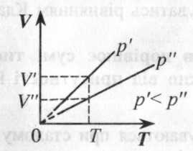
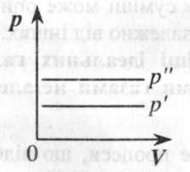
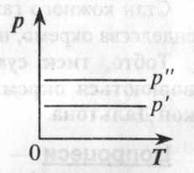
Ізобарний процес — це процес, що відбувається при сталому тиску (р = const).
законГей-Люссака
Графіки процесів при р = const — ізобари.

Slide 11


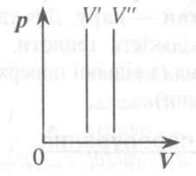
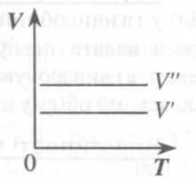
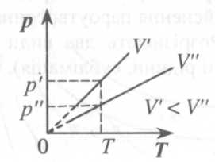
Ізохорний процес — це процес, що відбувається при сталому об'ємі (V = const).
Графіки процесів при V= const — ізохори.
закон Шарля.

Slide 12
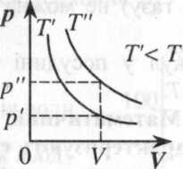
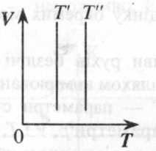
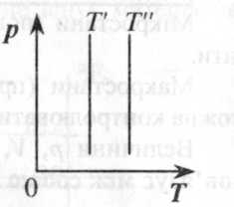
.
Ізотермічний процес — це процес, що відбувається при сталій температурі (Т= const).
закон Бойля-Маріотта.
pV = const або p₁V ₁= p₂V₂
Графіки процесів при Т= const — ізотерми.

Slide 13
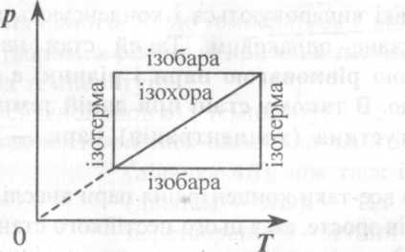
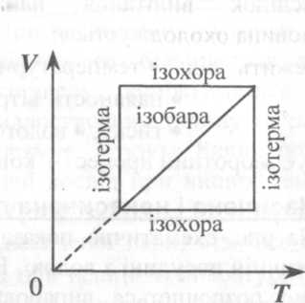
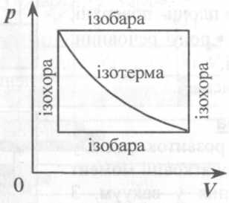
Графіки ізопроцесів.

